Slide 1

Základní škola a Mateřská škola Bílá Třemešná, okres Trutnov
Předmět: Přírodopis 8
Název: PRIMÁTI - POLOOPICE OPICE
Autor: Ing Věra Kubová
Číslo projektu: CZ. 1.07/1.4.00/21.3315

Slide 2
Anotace
Prezentace slouží k seznámení se skupinou primátů – poloopicemi a opicemi
Žáci prostřednictvím PowerPointové prezentace získají základní informace o primátech (poloopicích a opicích) z třídy savců a procvičí si poznávání jejich nejběžnějších zástupců podle fotografií.
Žáci dokáží charakterizovat skupinu primátů z hlediska stavby těla, rozvoje inteligence, rozšíření a jejich třídění. Budou umět vyjmenovat důležité druhy primátů
Materiál lze využít při výuce na interaktivní tabuli nebo s ním pracují žáci samostatně na PC.
Přírodopis 8. ročník

Slide 3
Znaky primátů
Nejstarší primáti již na přelomu druhohor a třetihor
Přizpůsobené životu na stromech
Denní aktivita
Velký zbrázděný mozek
Vyvinuté mimické svaly - dorozumívání
Drápy se změnily v nehty
Vyvinutý zrak – oči dopředu
Potrava: hlavně rostlinná (všežravci)
1 pár mléčných bradavek na hrudníku
Protistojný palec na horních i dolních končetinách

Slide 4
ŘÁD: PRIMÁTI
PODŘÁD: POLOOPICE
LEMUŘI
KOMBY
PODŘÁD: OPICE
SKUPINA: PLOSKONOSÍ
MALPY
CHÁPANI
VŘEŠŤANI
SKUPINA: ÚZKONOSÍ
KOČKODANI
MAKAKOVÉ
PAVIÁNI
GUERÉZY

Slide 5
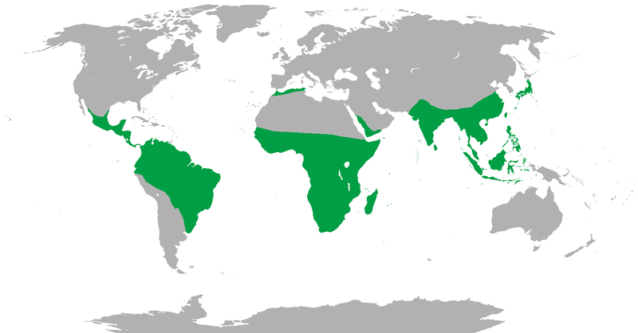
ROZŠÍŘENÍ
tropy a subtropy
pouze rod Homo obývá skoro celou Zemi

Slide 6
POLOOPICE
Asie, Afrika (Madagaskar)
Vývojově nižší
Menší než opice
Žijí na stromech
Většinou noční
Dobrý čich a sluch

Slide 7
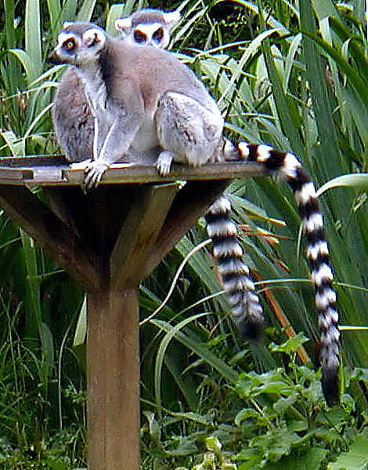
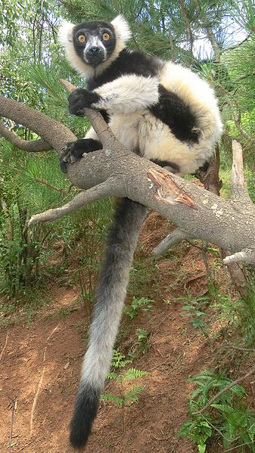
POLOOPICE
LEMUR KATA
LEMUR VARI

Slide 8
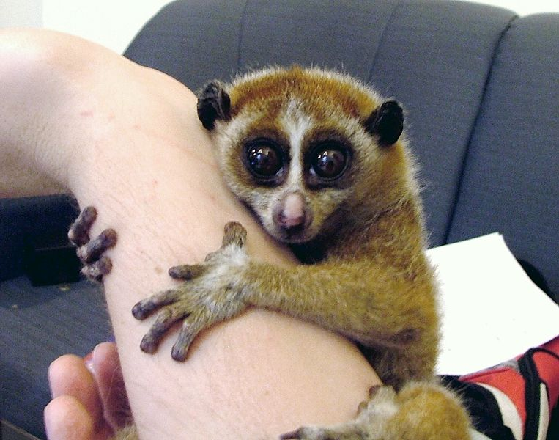
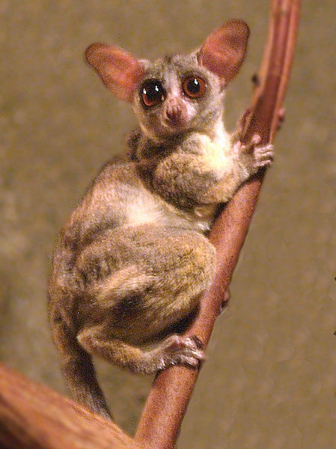
POLOOPICE
OUTLOŇ JÁVSKÝ
KOMBA UŠATÁ

Slide 9
OPICE - PLOSKONOSÉ
Střední a Jižní Amerika
Nejvíce v Amazonii
široká nosní přepážka
Mohutný, často chápavý ocas
Všežravci
Většinou denní
Život na stromech

Slide 10
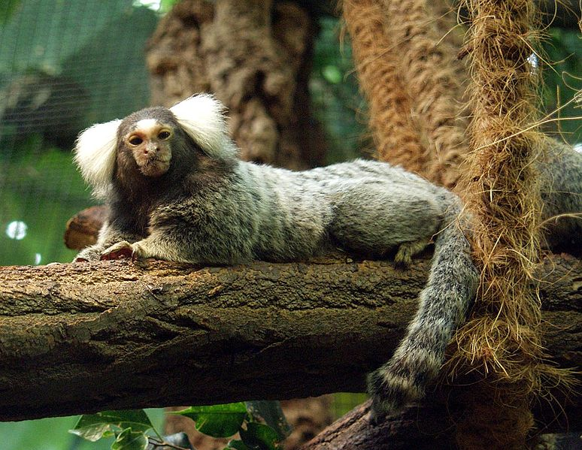
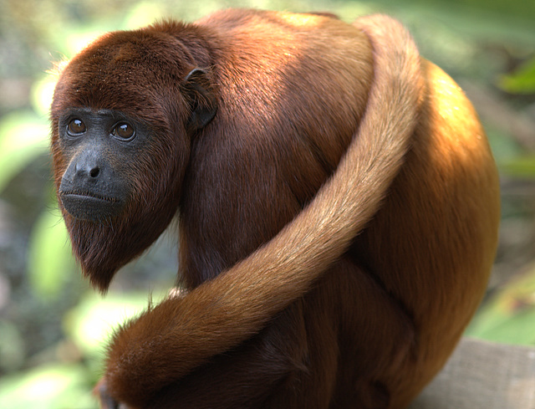
OPICE - PLOSKONOSÉ
KOSMAN BĚLOVOUSÝ
VŘEŠŤAN REZAVÝ

Slide 11
OPICE – ÚZKONOSÉ
Afrika, Asie (starý svět)
Úzká nosní přepážka
Výrazné nadočnicové oblouky
Pohyblivý palec
Drápy se proměnily v nehty
Ocas často redukovaný
Všežravci
Dokonalý zrak (barevný)

Slide 12
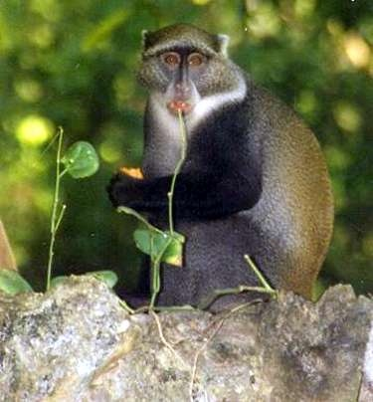
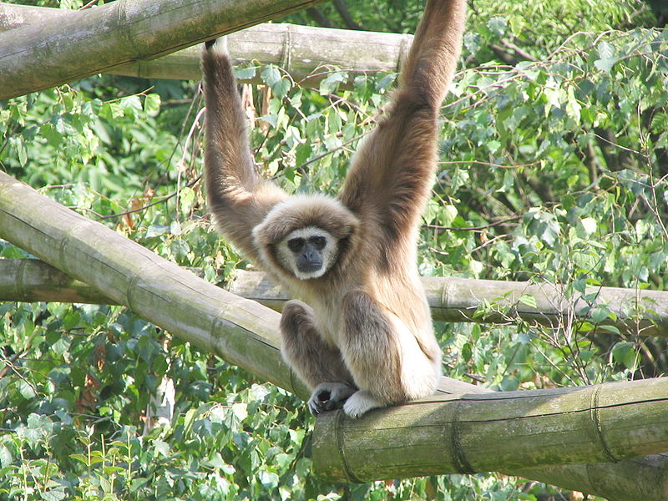
OPICE – ÚZKONOSÉ
KOČKODAN BĚLOHRDLÝ
GIBON LAR

Slide 13
OTÁZKY
1. Vyjmenuj charakteristické znaky vyšších primátů.
2. Vyjmenuj charakteristické znaky a některé zástupce
ploskonosých opic.
3. Zjisti v encyklopedii bližší informace o některém zástupci
ploskonosých opic.
4. Vyjmenuj charakteristické znaky a zástupce
úzkonosých opic.
5. Vyhledej bližší informace o některém ze zástupců
úzkonosých opic.

Slide 14
Použité zdroje
Použitá literatura:
  Přírodopis 8 - FRAUS 2006 (I.Vaněčková, J.Skýbová, D.Markvartová, T.Hejda)
Internetové odkazy:
OBR.1 ADRIAN PINGSTONE. Wikimedia Commons [online]. [cit. 22.11.2013]. Dostupný na WWW: http://cs.wikipedia.org/wiki/Soubor:Ring_tailed_lemurs.jpg
OBR.2 JOSE ANTONIO. Wikimedia Commons [online]. [cit. 22.11.2013]. Dostupný na WWW: http://cs.wikipedia.org/wiki/Soubor:Varecia_variegata.jpg
OBR.3 LIONEL MAURITSON. Wikimedia Commons [online]. [cit. 22.11.2013]. Dostupný na WWW: http://cs.wikipedia.org/wiki/Soubor:Slow_Loris_Female.jpg
OBR.4 OPENCAGE. Wikimedia Commons [online]. [cit. 22.11.2013]. Dostupný na WWW: http://cs.wikipedia.org/wiki/Soubor:Galago_senegalensis.jpg
OBR.5RAIMOND SPEKKING. Wikimedia Commons [online]. [cit. 22.11.2013]. Dostupný na WWW: http://cs.wikipedia.org/wiki/Soubor:Wei%C3%9Fb%C3%BCschelaffe_(Callithrix_jacchus).jpg
OBR.6 ALESSANDRO CATENAZZI. Wikimedia Commons [online]. [cit. 22.11.2013]. Dostupný na WWW: http://cs.wikipedia.org/wiki/Soubor:Alouatta_seniculus.jpg
OBR.7 EVA HEJDA. Wikimedia Commons [online]. [cit. 22.11.2013]. Dostupný na WWW: http://cs.wikipedia.org/wiki/Soubor:Diademmeerkatze.jpg
OBR.8 MATTHIAS TRAUTSCH. Wikimedia Commons [online]. [cit. 22.11.2013]. Dostupný na WWW: http://cs.wikipedia.org/wiki/Soubor:Weisshandgibbon_tierpark_berlin.jpg
Jiné zdroje:
Veškeré obrázky, fotografie, animace a podprogramy jsou dílem autora, nebo pochází z volně přístupných zdrojů

